Slide 1
Smart Maker 고급
강사: 오재홍

Slide 2
목차
빌드(Build) 및 배포
다양한 아두이노 제품
다양한 응용 도전

Slide 3
실습 – GUI
Connect/Disconnect를 위한 GUI 꾸미기 및 기능 연결
LED On/Off GUI 꾸미기
Sensor Progress GUI 꾸미기

Slide 4
PC버전 Build
Build란 배포를 목적으로 개발 결과물을 사용자가 손쉽게 실행 가능한 결과물로 만드는 행위
Windows 결과물
Exe: 실행할 수 있는 파일
Data 폴더: 프로그램 실행에 필요한 부가적 데이터가 존재

Slide 5
실험 - PC버전 Build Option
각 Option 테스트

Slide 6
Web버전 Build
Web버전은 브라우저(IE, Chrome 등)에서 작동 가능한 결과물
Web버전 결과물
시리얼 통신은 현재 Web버전에서는 불가능하다.

Slide 7
실험 - Web버전 Build Option
각 Option 테스트

Slide 8
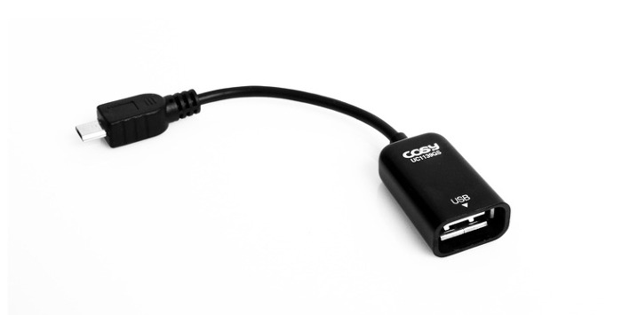
Android 버전 Build
Android기반 스마트 기기에서 실행 가능한 결과물
Android SDK 설치가 필요
주의 사항
Android에서는 시리얼 통신을 위해 OTG 케이블이 필요함.
OTG 기능은 구형 스마트 기기에서 안될 수 있음.
휴대폰 제조사를 통해 확인 필요

Slide 9
Android SDK
Android용 App을 개발하기 위해 Google에서 배포한 개발 도구
다운로드
http://developer.android.com/sdk/index.html
Android Studio 설치 (간편함)
설치
JDK(Java 개발 도구) 설치 필요
Android SDK 위치 지정
업데이트 (자동)
Android Studio관련 Plug-In
Android SDK
Unity3D와 연결
Edit->Preferences->External Tools

Slide 10
Unity Remote 활용
터치 등의 Android 의존적인 입력 인터페이스 테스트를 쉽게 하기 위한 솔루션
Google Play Store에서 Unity Remote 다운로드 후 설치
Unity3D Editor에서 Unity Remote 사용
Edit/Project Setting/Unity Remote
스마트 기기를 PC에 연결 (USB)
프로그램 실행
스마트 폰의 Unity Remote 실행
Unity3D의 실행 모드
Troubleshooting
스마트 폰의 USB 디버깅 설정 필요 (폰 마다 다름)
USB 드라이버 실행 여부 확인
스마트 폰 및 Unity3D 재시작 필요

Slide 11
Android - Keystore
Android App을 배포하기 위해서는 Keystore를 생성하고 사인(Sign)해야 한다.
기본적으로 사용되는 keystore는 디버그용으로 최종 배포 시에는 자신만의 keystore를 발급받아 잘 관리해야 한다.
App 배포 후 잃어버리면 업데이트가 불가하다.
발급 도구
Android Studio/Build/Generate Signed APK
Keystore 관리
Default Keystore
최초 App개발 시 기본으로 만들어진 Keystore사용
Release용
App Market에 배포용
Debug용
배포된 App을 디버깅하거나 수정/테스트를 위해 사용

Slide 12
Android – APK 배포
개발자 등록
https://play.google.com/apps/publish
등록비용 $25 (카드 결제만 가능)
APK 등록
필요한 정보 기입
배포
유료 배포인 경우 수익 정산을 위한 계좌 정보 추가 입력

Slide 13
Android와 Arduino연결
유선
USB Host기능을 이용
OTG케이블 필요
휴대폰이 지원해야 함.
ADK(Accessary Development Kit)를 이용
USB Host Shield 필요
모든 휴대폰에서 가능
무선
Bluetooth를 이용하는 방법
Bluetooth Shield 필요
WiFi를 이용하는 방법
WiFi Shield 필요

Slide 14
Android Plugins
Plugin은 특수한 목적을 위해 붙여서 사용하는 일종의 Add-on을 말함
Unity3D에서 Plugin이 필요한 이유
게임에 필요한 일반적인 기능은 모두 Unity3D가 제공함.
Arduino와 통신은 특수한 경우
외부 통신 포트를 이용한 코드가 필요함.
사용 방법
Unity3D를 Android Studio로 가져와서 Plugin을 붙여야 함.

Slide 15
iOS용 App 빌드 과정
Mac PC가 있어야 함
애플 개발자 등록
개발자 사이트에 신청
http://developer.apple.com/programs/register
1년간 $99
개발 기기 등록
인증키 생성: 인증 기관으로부터 발급
개발자 사이트에 발급받은 인증키 등록
개발 환경 설치
Xcode 및 iOS SDK 설치
Unity3D 빌드
Xcode용 프로젝트 Export
Xcode에서 빌드
기기에 다운로드 및 실행

Slide 16
다양한 Arduino 제품
Arduino관련 제품 쇼핑몰 검색
제어기의 선택
Uno가 압도적으로 많음
호환성은 좋으나 성능적으로 떨어짐
특수 목적을 사용되는 사양 검토
쉴드(Shield)의 선택
브레드 보드의 기능을 대체
모듈의 선택
납땜이 필요 없고 필요한 기능만 집약시킨 연결 형 제품
부품의 선택
선택의 폭은 넓으나 직접 연구하고 개발해야 하는 부담이 존재

Slide 17
응용 도전 – 바람 개비
https://www.youtube.com/watch?v=sOVEAGEsygU
스마트 폰의 마이크를 이용한 DC 모터 제어

Slide 18
응용 도전 – LED Effect
스마트 폰의 기울기 센서를 이용한 LED Effect 구현

Slide 19

응용 도전 – Music Visualization
https://www.youtube.com/watch?v=sOVEAGEsygU
Music의 Spectrum분석을 통한 LED 제어

Slide 20

사례 – Music Spectrum

Slide 21
응용 도전 – Combo Button
https://www.youtube.com/watch?v=K_XZBFhNAa4
Push Button을 이용한 Combo 격투 액션 표현

Slide 22
응용 도전 – Game Pad
https://www.youtube.com/watch?v=D9oB-tHMCgM
Unity3D Car Tutorial 프로젝트 활용
장치 활용
Potentiometer: 핸들
Button1: 가속(전진)
Button2: 감속(후진)

Slide 23
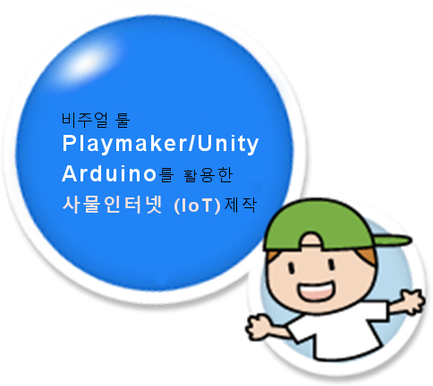
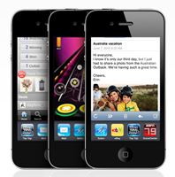
Q & A

